Slide 1

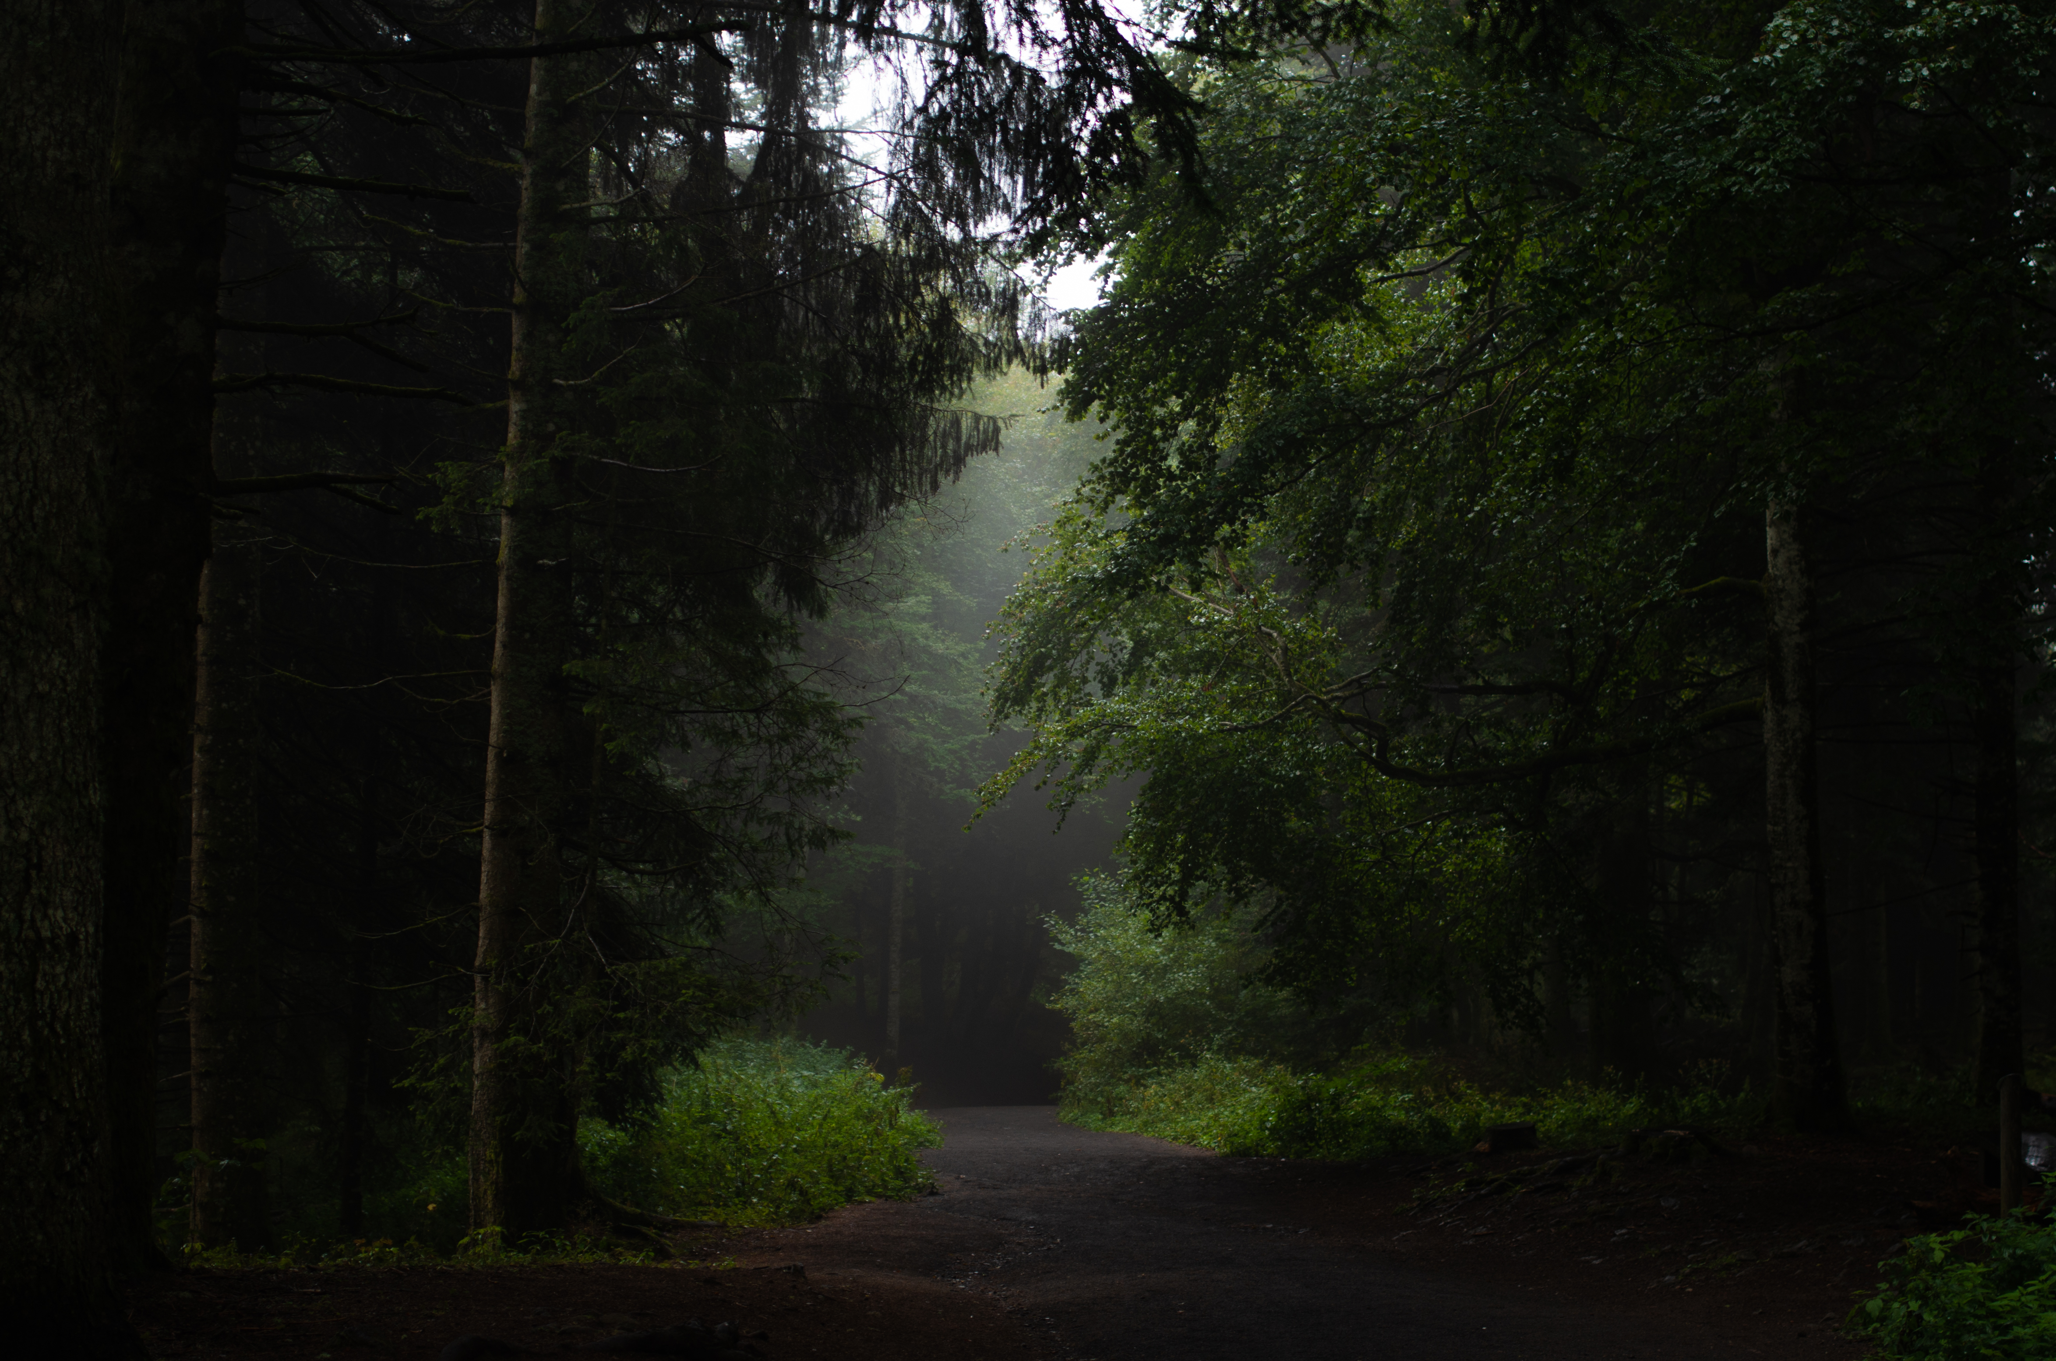


Proyecto Lengua Tech
Jun Esteban Neira
Raul Gonzales
Javier Cavanzno

Slide 2










Objetivo
El estudiante aplica, en lenguaje emberá, los elementos esenciales de la programación: rutina, función, toma de decisiones y clasificación a partir de la teoría de conjuntos y la herramienta representada por el programa scratch, para expresar situaciones de su vida cotidiana.
Tema 1:
Conceptualización operativa
Contenidos
1.
1.1. Selección clasificación
1.2. Secuencia-ciclo
1.3. Función-rutina
Objetivo específico
2.
El estudiante:
Aplicará los conceptos aprendidos tomando en cuenta elementos de su vida cotidiana, a partir de un ejemplo proporcionado por el docente-instructor
Actividades
3.
Seleccionará una o más actividades de su vida diaria (juego, aseo personal, consumo de alimentos, etc.) en donde identificará con ayuda del docente-instructor:
A) los elementos que los componen
B) Las secuencias del proceso
C) Las funciones o rutinas existentes

Slide 3





Evaluación de desempeño
4.
Representación gráfica a elección del estudiante (dibujo, viñeta, tira cómica, collage, etc.)
Tiempo
5.
Sesión de clase

Slide 4

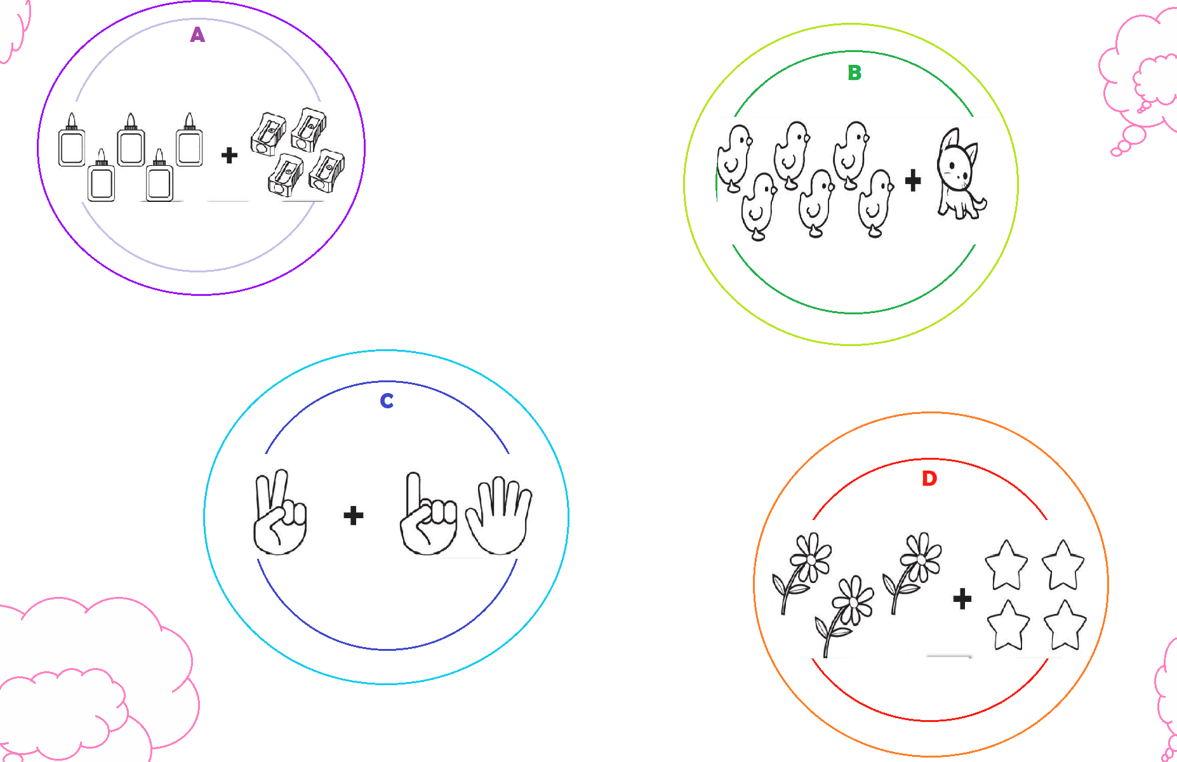



Enunciado
Genera un programa que permita la identificación de animales según sean salvajes o domesticos
Conjunto A, B.
Código
A : animales domésticos
B: animales salvajes
<!DOCTYPE html>
<html>
<head>
<title>Ejemplo de JavaScript</title>
<meta charset="UTF-8">
<link rel="stylesheet" href="a.css">
</head>
<body>
<form>
<div class="wrap">

Slide 5

Continuación código
<body>
<img id="imagen" src="imagen.png" alt="Imagen" />
<h1 id="titulo">¡Bienvenidos a programar!Selecciona la sumatoria correcta de cada conjunto</h1>
<form>
<p>Selecciona la sumatoria correcta del conjunto A </p>
<p><select id="conjunto_a" onChange="mostrarSeleccionconjunto_a()">
<option value="¡Felicitaciones muy bien!">5+4=9</option>
<option value="Vuelve a intentar">6+3=9</option>
<option value="Vuelve a intentar">7+2=9</option>
</select></p>
<p><input type="text" id="mensaje"></p>
</form>
<form>
<p>Selecciona la sumatoria correcta de cada conjunto B</p>
<p><select id="conjunto_b" onChange="mostrarSeleccionconjunto_b()">
<option value="¡Felicitaciones muy bien!">6+1=7</option>
<option value="Vuelve a intentar">4+3=7</option>
<option value="Vuelve a intentar">5+2=7</option>
</select></p>
<p><input type="text" id="mensaje2"></p>
</form>
<form>
<p>Selecciona la sumatoria correcta de cada conjunto C</p>
<p><select id="conjunto_c" onChange="mostrarSeleccionconjunto_c()">
<option value="¡Felicitaciones muy bien!">2+6=8</option>
<option value="Vuelve a intentar">4+4=8</option>
<option value="Vuelve a intentar">3+5=8</option>
</select></p>
<p><input type="text" id="mensaje3"></p>
</form>

Slide 6
Continuación código
<p>Animales:</p>
<p><select id="pizza" onChange="mostrarSeleccionPizza()">
<option value="Salvaje">Le贸n</option>
<option value="Domestico">Gato</option>
<option value="Domestico">Perro</option>
<option value="Salvaje">Elefante</option>
<option value="Salvaje">Zebra</option>
<option value="Domestico">Hamster</option>
<option value="Salvaje">Tigre</option>
<option value="Salvaje">Oso</option>
<option value="Salvaje">Delfin</option>
<option value="Domestico">Conejo</option>
</select></p>
<p><input type="text" id="mensaje"></p>
</form>
</form>
<script>
function mostrarSeleccionPizza() {
document.getElementById('mensaje').value =
document.getElementById('pizza').options[document.getElementById('pizza').selectedIndex].value;
}
</script>
</div>
</body>
</html>

Slide 7
Código CSS
html, body{
margin:0;
padding: 0;
}
body{
display: flex;
align-items: center;
justify-content: center;
height: 100vh;
background: url(b.jpeg) center;
background-size: cover;
}
.wrap{
/* background-color: #fff; */
padding: 5rem 3rem;
border-radius: 30px;
text-align: center;
color: #fff;
border: 3px solid #fff;
box-shadow: 0px 0px 25px #222;
backdrop-filter: blur(10px);
}

Slide 8
Link ver ejemplo:
https://www.primaveraalegre.com/2024/PROGRAMACION3/Juan%20Esteban%20Neira%20Beltr%C3%A1n/Proyecto/29-04/Pag.html/

